Slide 1
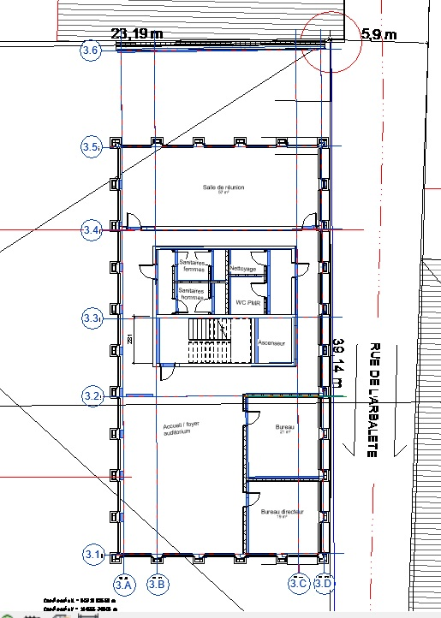
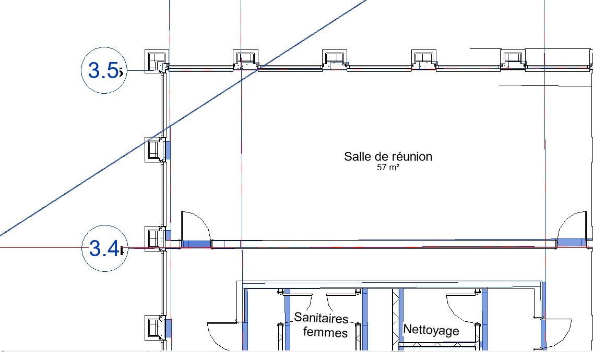
Interopérabilité Allplan-Revit
Import de l’IFC de la structure
Notes:
L’ingénieur stabilité a établi un maillage avec des dimensions ‘propres’ en Allplan après recevoir la maquette IFC de l’esquisse qui a été fait en Revit. Il a exporté un fichier IFC que l’architecte a importé en Revit.

Slide 2
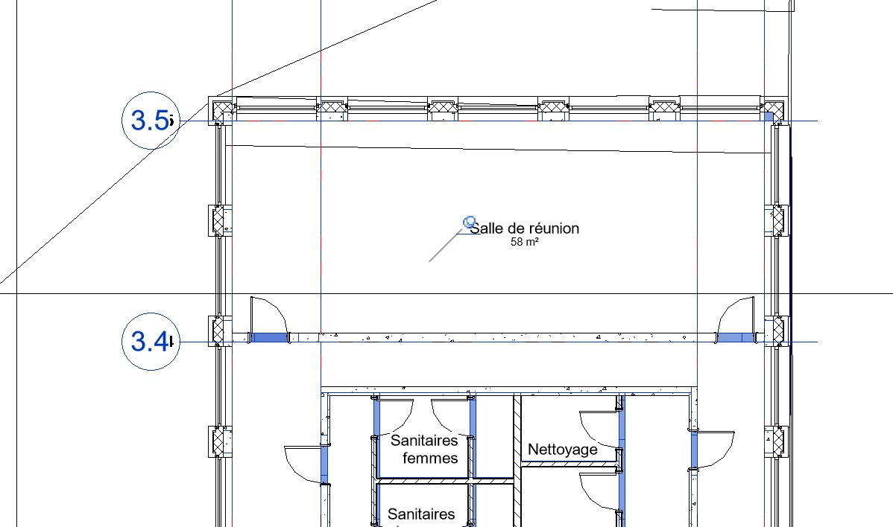
Interopérabilité Allplan-Revit
Recalibrage sur le maillage
Notes:
Et après l’architecte à ajusté ses murs sur la trame.

Slide 3
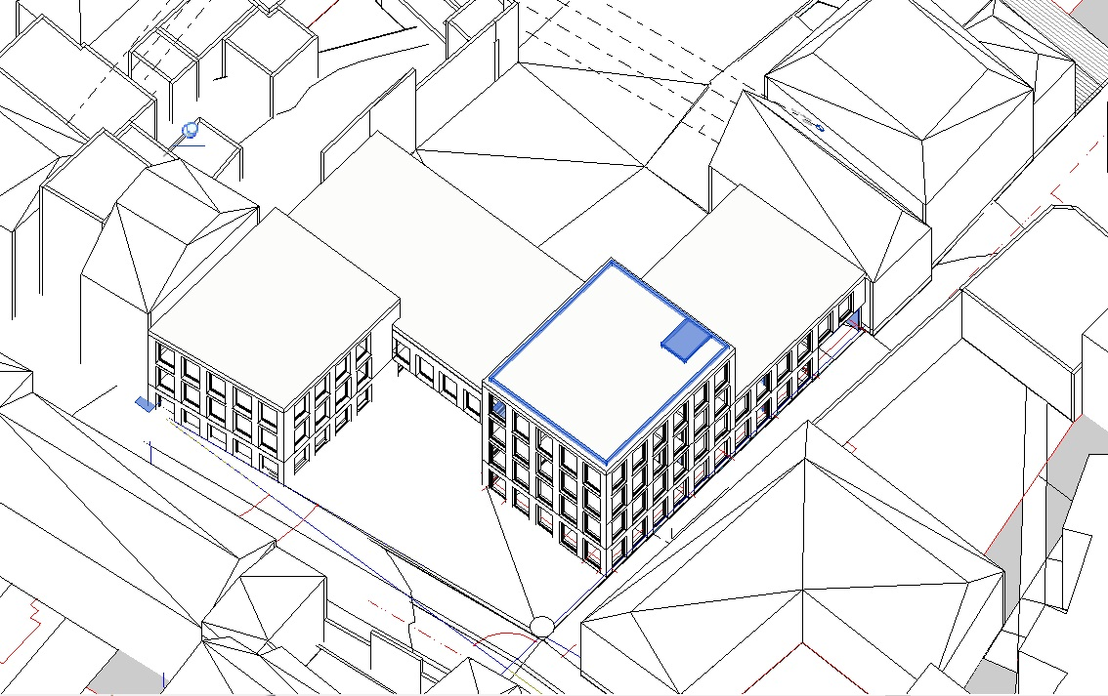
Interopérabilité Allplan-Revit
3D
Notes:
Et à dessiné la géométrie de la structure en 3D pour qu’elle soit reconnue par revit, en respectant les conventions de la modélisation.

Slide 4
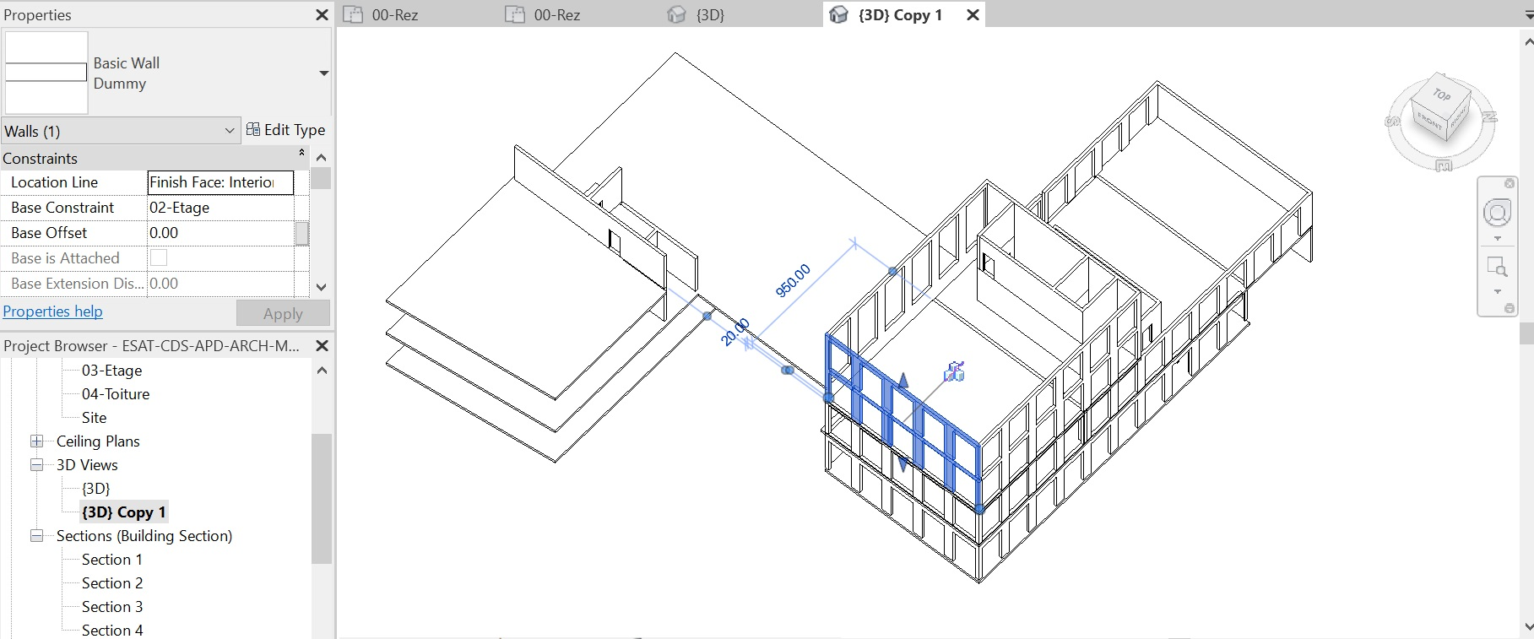
Interopérabilité Allplan-Revit
Géométrie de la structure dans la maquette d’architecture
Notes:
Ainsi, la maquette de la structure peut être séparé et « éteinte » par l’ingénieur stabilité quand il travaille dans ses fichiers par la suite.

Slide 5
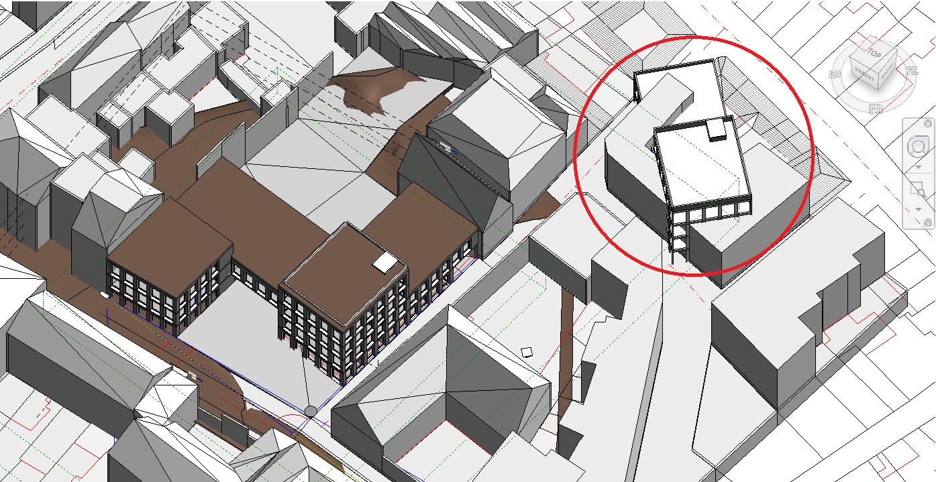
Difficultés géoréférencement
Discrépance entre Allplan et Revit
Notes:
Malgré le fait que les fichier sont géoréférencés, l’IFC provenant de Allplan ne colle pas en Revit dans le bon endroit.

Slide 6
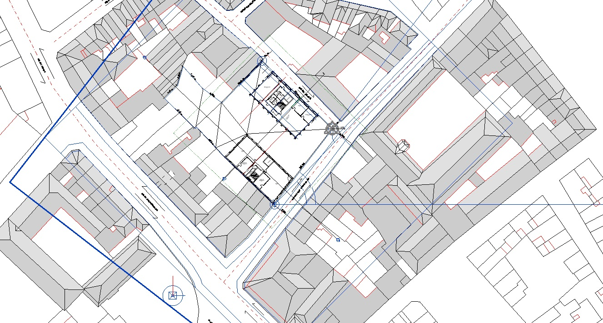
Difficultés géoréférencement
Fichier DWG avec points de repère et maillage
Notes:
Pour résoudre ce problème, l’ingénieur stabilité a exporté la trame dans un fichier dwg avec des repères (le fond plan) pour que l’architecte puisse le placer dans le bon endroit.

Slide 7
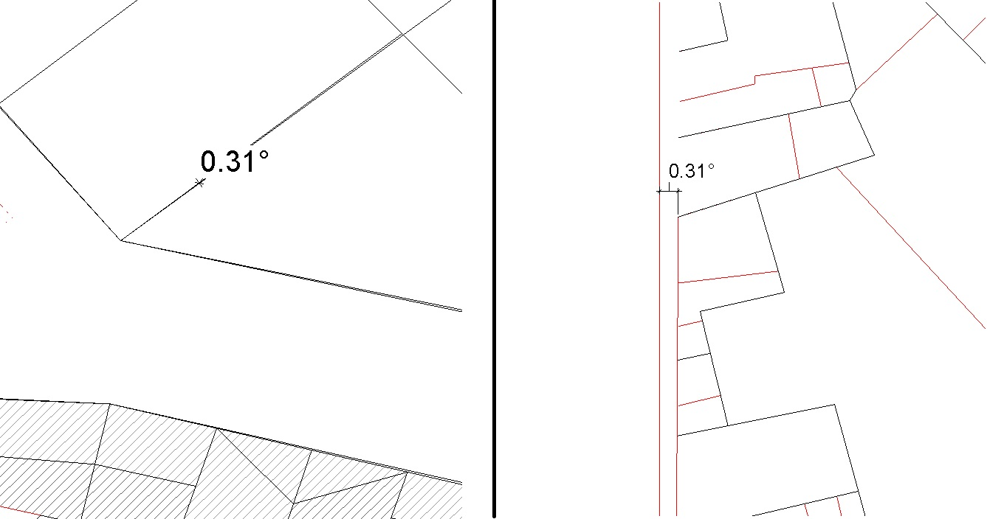
Difficultés géoréférencement
Géoréférencement en Revit – direction Nord
Notes:
Et on a constaté que le géoréférencement produit un petit décalage à peine perceptible de la direction vers le « vrai nord »

Slide 8
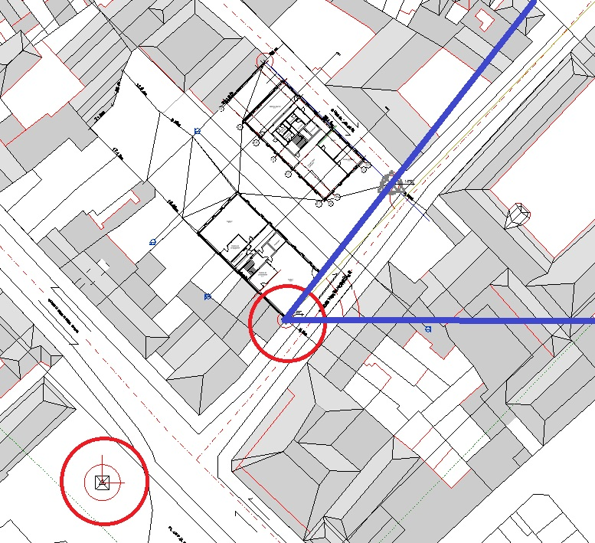
Difficultés géoréférencement
Solution : dwg avec point (0,0,0), point direction Nord et angle de la limite du site
Notes:
Le solution convenue à été de placer des points et lignes de repère dans les fichiers pour pouvoir vérifier à tout moment que les imports suivants collent au bon endroit.

